Slide 1


Slide 2
Apresentação
O objetivo deste curso é partir do absoluto zero, desde a instalação do Power BI, até a criação de um
relatório 100 % completo e funcional

Slide 3
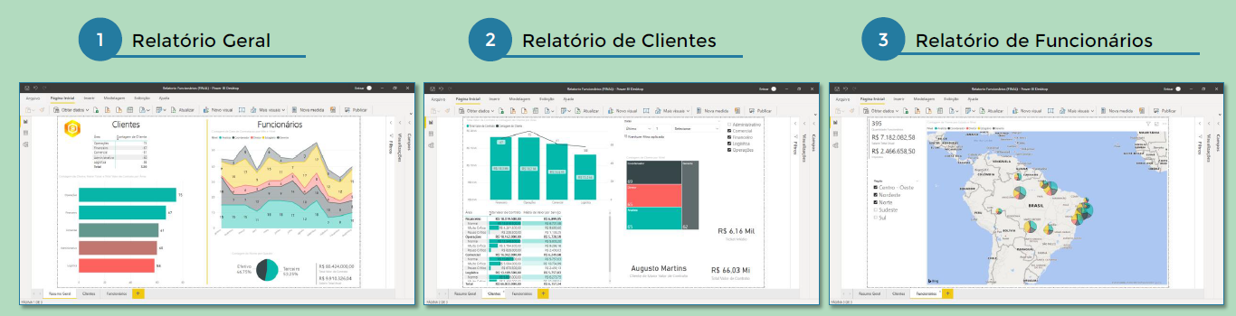
Veremos como construir diferentes tipos de visuais, como
1.Gráficos de linha, barra, pizza, área, árvore, mapa
2.Tabelas e formatação condição
3.Filtros com segmentação de dados

Slide 4
O QUE É O POWER BI?
O Power BI é uma poderosa ferramenta de análise de dados desenvolvida pela Microsoft, ele permite a criação de relatórios e análises avançadas de uma forma rápida, objetiva e visual, por meio de gráficos, tabelas, filtros interativos.

Slide 5
POR QUE USAR O POWER BI?
Por ser uma ferramenta com uma gama de opções de conexões e com uma curva de aprendizagem simples, qualquer pessoa pode explorar o Power BI e implementá-lo em sua empresa, pois utiliza poucos recursos.
Além disso, é uma das maiores referências de ferramentas voltadas para Business Intelligence, se mantendo sempre em constante atualização.

Slide 6
Instalando o Power BI pelo Site
Para fazer o download do Power BI diretamente pelo site
https://powerbi.microsoft.com/pt-br/desktop/

Slide 7
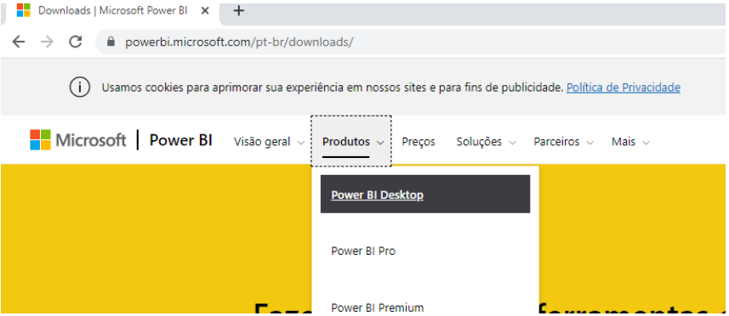

Slide 8
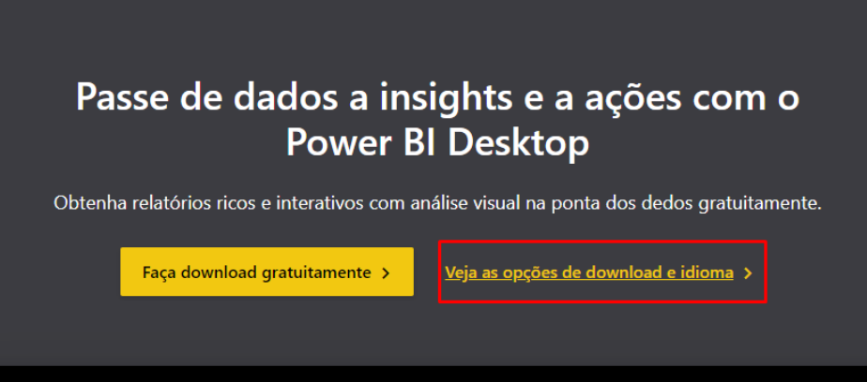
Nesta página você deve clicar em Veja as opções de download e idioma, pois
desta forma conseguirmos informar corretamente o idioma desejado:

Slide 9
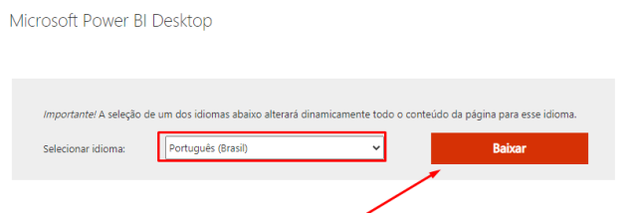
Escolha o idioma desejado e em Download ou Baixar:

Slide 10
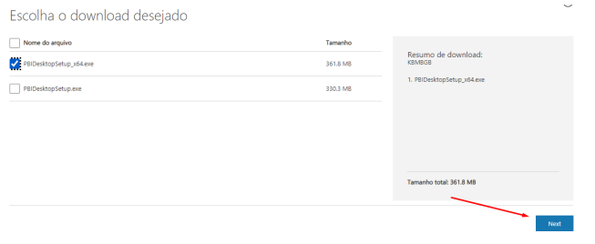
Escolha entre as opções 32 ou 64 bits de acordo com a arquitetura do seu sistema operacional e Avance ou Next:

Slide 11
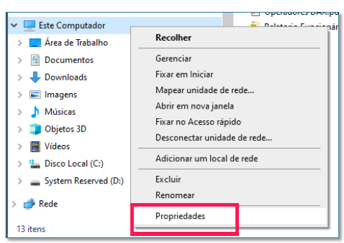
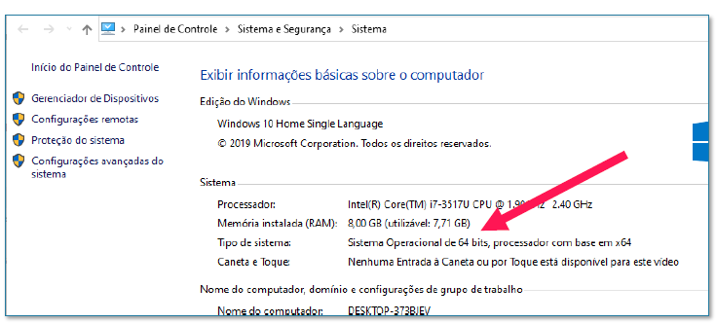
Abra uma janela do seu Windows Explorer e clique com o botão direito em cima de Este Computador >>Propriedades

Slide 12
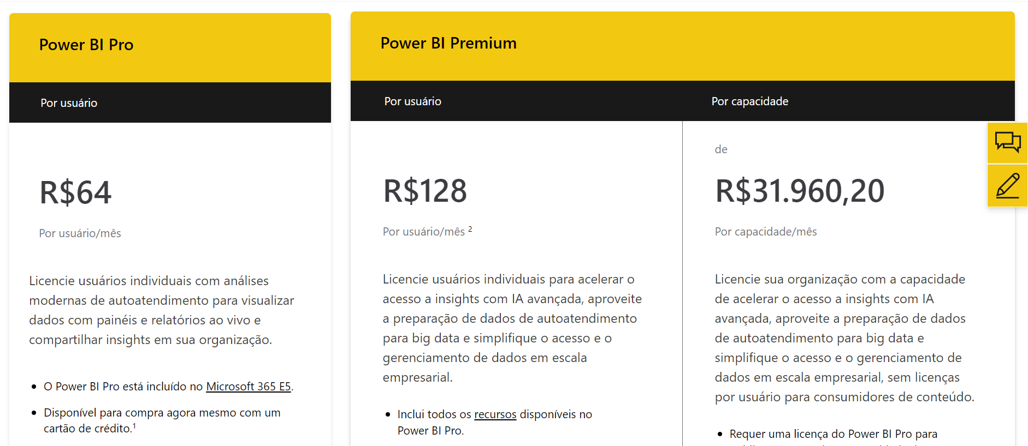
Preços do Power BI
https://powerbi.microsoft.com/pt-br/pricing/

Slide 13
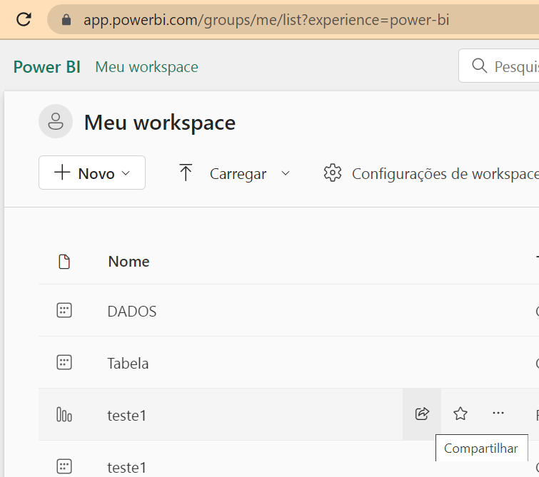
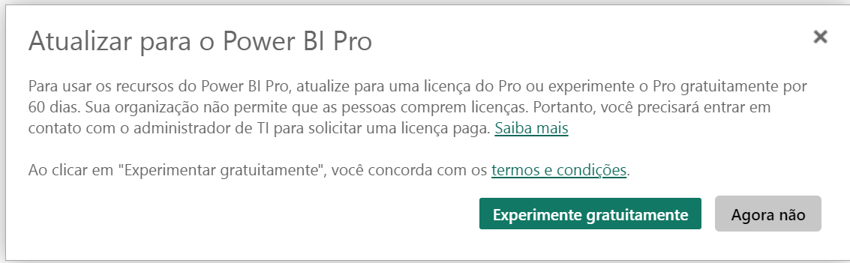
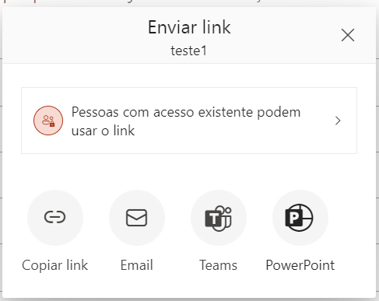
LICENÇAS DO POWER BI
DIFERENÇA ENTRE POWER BI FREE X POWER BI PRO
POWER BI FREE/Gratuita
Essa licença é 100 % gratuita.
Realizar a publicação no Power BI Online
Para compartilhamento gratuito é liberado somente versão de teste por 60 dias
** Link público, qualquer pessoa pode acessar o link sem se logar no Power BI Online, é compartilhável em redes sociais e para qualquer pessoa mandando o link
Notes:
Precisamos falar sobre duas coisas: Power BI Desktop e o Power BI Online. O Power BI Desktop é o aplicativo que temos para computador (que tem versão mobile para celular), onde produzimos os relatórios, que serão publicados na web.
Acontece que o programa Power BI Desktop é de fato todo gratuito, ou seja, nesse programa poderá utilizar todos os recursos disponíveis sem custo algum, e de forma offline poderá montar os relatórios.
O Power BI Online é o ambiente do Power BI em nuvem, onde ficarão os relatórios publicados e armazenados que você fez pelo aplicativo (Power BI Desktop) de forma offline. Lá você consegue ver, editar, compartilhar os relatórios prontos com outras pessoas.
Para publicar um dashboard online, você precisará ter uma conta empresarial. Em outro post nós ensinamos como criar essa conta e publicar um dashboard no ambiente do Power BI Online.
Além disso, temos uma diferença entre licenças do Power BI: a licença Power BI Free, que é a gratuita, e a licença Power BI PRO, que é paga.
O que tem um custo é a licença PRO Power BI, que é um diferencial que vamos ver apenas no Power BI Online, que é um ambiente onde podemos analisar, publicar e compartilhar relatórios com outras pessoas da empresa.

Slide 14
LICENÇAS DO POWER BI
DIFERENÇA ENTRE POWER BI FREE X POWER BI PRO
POWER BI PRO
Na licença PRO você consegue criar um workspace.
Colaboração de pessoas específicas, para que as pessoas possam interagir com o relatório de diversas formas.
Você pode criar um worskpace para as pessoas apenas verem (acessarem) o relatório, pode dar permissão para ajudarem a editar e mexer no relatório em si, pode dar funções para adicionar novos membros etc.
OBS: Para colaboração no workspace, somente pessoas com licença POWER BI PRO
Notes:
Precisamos falar sobre duas coisas: Power BI Desktop e o Power BI Online. O Power BI Desktop é o aplicativo que temos para computador (que tem versão mobile para celular), onde produzimos os relatórios, que serão publicados na web.
Acontece que o programa Power BI Desktop é de fato todo gratuito, ou seja, nesse programa poderá utilizar todos os recursos disponíveis sem custo algum, e de forma offline poderá montar os relatórios.
O Power BI Online é o ambiente do Power BI em nuvem, onde ficarão os relatórios publicados e armazenados que você fez pelo aplicativo (Power BI Desktop) de forma offline. Lá você consegue ver, editar, compartilhar os relatórios prontos com outras pessoas.
Para publicar um dashboard online, você precisará ter uma conta empresarial. Em outro post nós ensinamos como criar essa conta e publicar um dashboard no ambiente do Power BI Online.
Além disso, temos uma diferença entre licenças do Power BI: a licença Power BI Free, que é a gratuita, e a licença Power BI PRO, que é paga.
O que tem um custo é a licença PRO Power BI, que é um diferencial que vamos ver apenas no Power BI Online, que é um ambiente onde podemos analisar, publicar e compartilhar relatórios com outras pessoas da empresa.

Slide 15

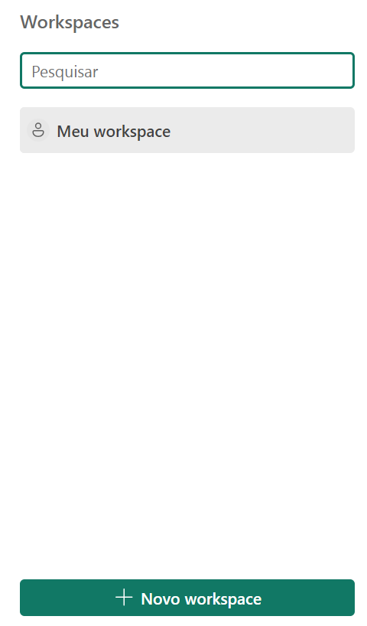
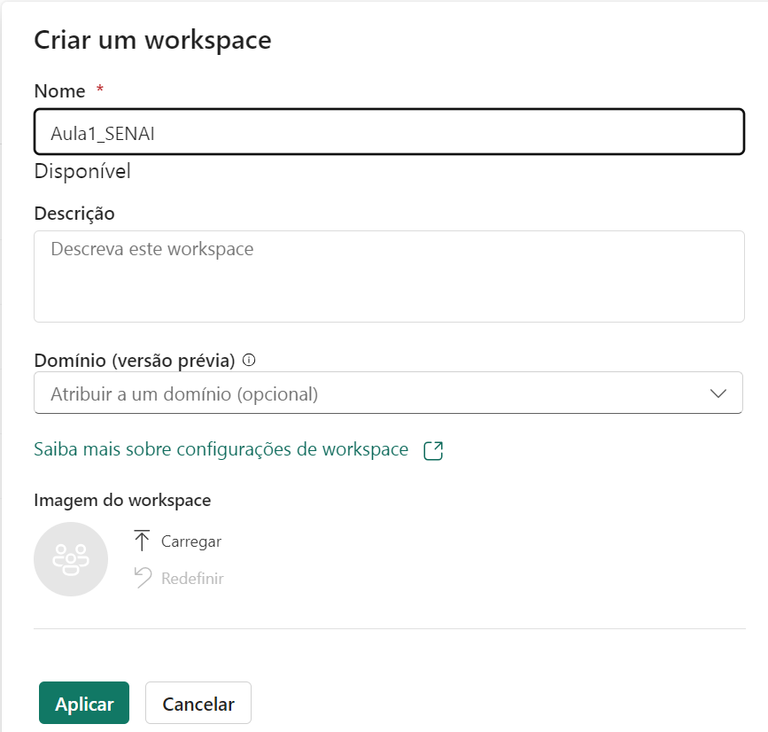
Criar um workspace no Power BI
Para criar uma área colaborativa.
1 - Selecione Espaços de trabalho>Criar espaço de trabalho.
Selecione Espaços de trabalho
Criar espaço de trabalho.
Notes:
https://learn.microsoft.com/pt-br/power-bi/collaborate-share/service-create-the-new-workspaces

Slide 16


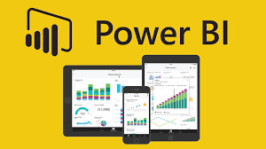
Tipos de Power BI
Desktop
Online/Web.
Mobile:
Notes:
https://learn.microsoft.com/pt-br/power-bi/collaborate-share/service-create-the-new-workspaces

Slide 17
Desktop – Ambiente onde construímos os dashboards, tratar os dados de varias tabelas, criar relacionamentos entre tabelas
Web/Online – Ambiente onde eu realizo a publicação dos meus dashboards na minha conta office 365.
Para isso preciso ter uma conta do Power BI Online.
Posso construir no Power BI online ? Não, precisa do ambiente desktop.
Online é para visualização.
Mobile: Ambiente onde eu visualizo as publicação dos meus dashboards na minha conta office 365.
Para isso preciso ter uma conta do Power BI Online.
Posso construir no Power BI Mobile Não, precisa do ambiente desktop.
Tipos de Power BI
Notes:
https://learn.microsoft.com/pt-br/power-bi/collaborate-share/service-create-the-new-workspaces

Slide 18
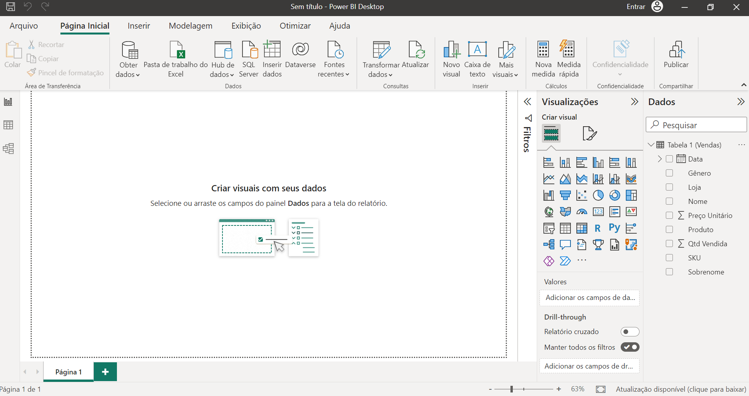
Versão Power BI - Desktop

Slide 19
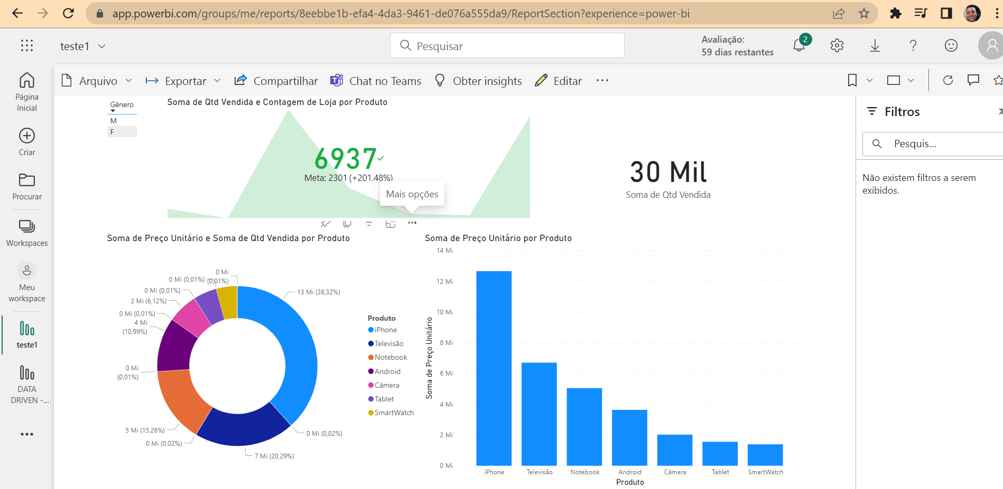
Versão Power BI – WEB/Online

Slide 20
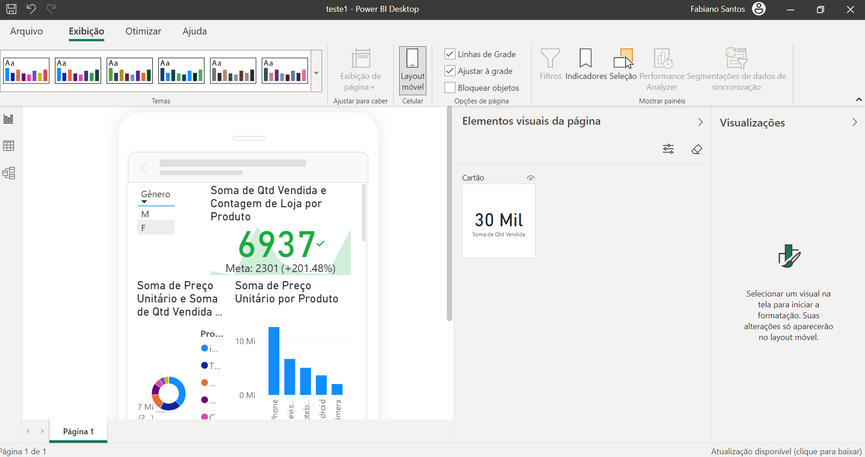
Versão Power BI – Mobile

Slide 21
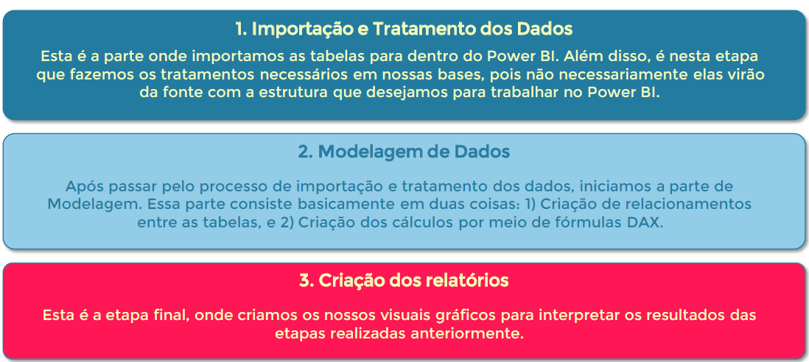
Estrutura do Curso
Até chegar em nosso objetivo final de construir os nossos relatórios, vamos percorrer 4 etapas distintas no Power BI.
Essas etapas são padrão em qualquer análise dentro do Power BI, e podem ser resumidas no fluxograma abaixo.

Slide 22
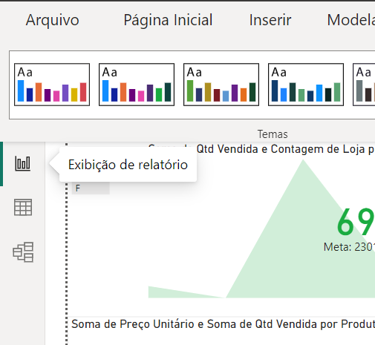
Ambiente Power BI
O ambiente do Power BI é dividido em 3
partes principais
1. A aba de Relatório
2. A aba de Dados
3. A aba de Modelo
Cada uma das 3 abas pode ser vista no canto
esquerdo da tela, como indicado na imagem
ao lado.
A tela inicial mostrada ao lado, totalmente
em branco, é a aba de Relatório É nesta aba
onde criaremos todos os visuais, como
gráficos, matrizes, filtros, etc sempre
tomando como base as tabelas da aba de
Dados
Todos esses visuais podem ser criados a
partir do campo de VISUALIZAÇÕES, que fica
do lado direito da tela

Slide 23
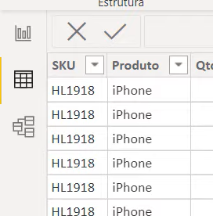
2) Guia é de DADOS, onde consigo ver minhas tabelas

Slide 24
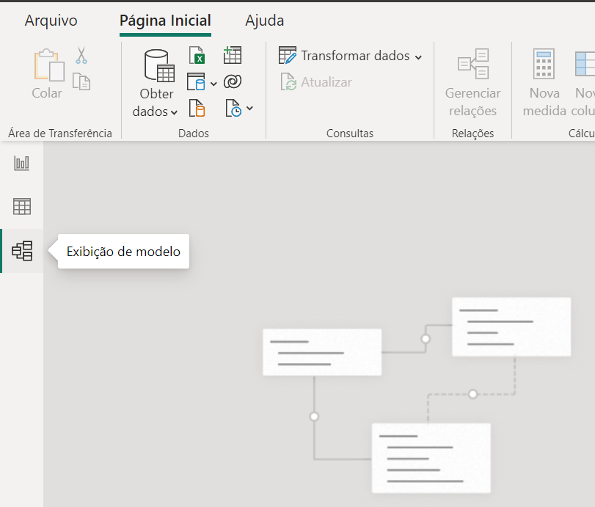
3) Por fim, temos a aba de Modelo É aqui onde criaremos os relacionamentos entre as tabelas depois que a gente importar os dados
para o Power BI Para quem vem do Excel, é algo como fazer um PROCV entre as diferentes tabelas para puxar informações de uma para a outra de forma muito fácil.
Caso você não faça ideia do que é o PROCV, não se preocupe, você verá que não o Excel não é nenhum pré requisito para aprender Power BI

Slide 25
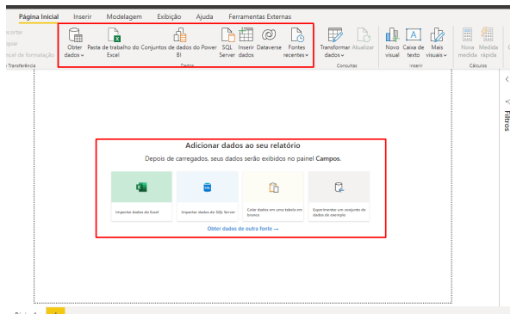
Importando dados do Excel
Agora nós vamos começar a trabalhar importação de dados o Power BI. Ao abrir o programa, logo de cara você encontra algumas opções de importação:

Slide 26
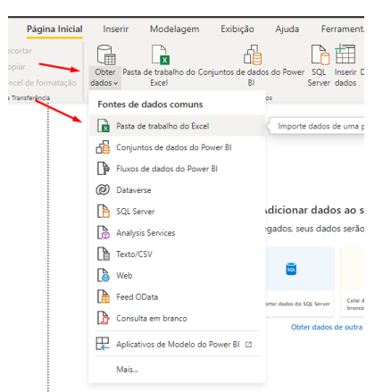
Importando dados do Excel
Ao clicar em Obter Dados você percebe várias opções de possíveis conexões
com o Power BI. Entretanto, vamos clicar na opção Excel:

Slide 27
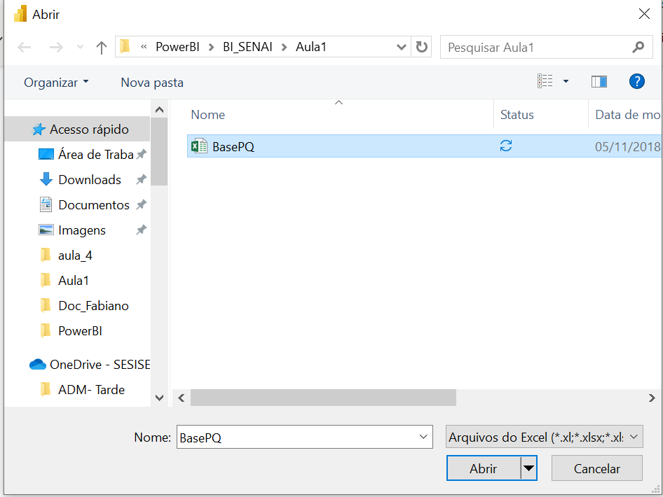
Importando dados do Excel
O Power BI pede o nome do arquivo
Por fim, selecione o arquivo BasePQ e clique em Abrir

Slide 28
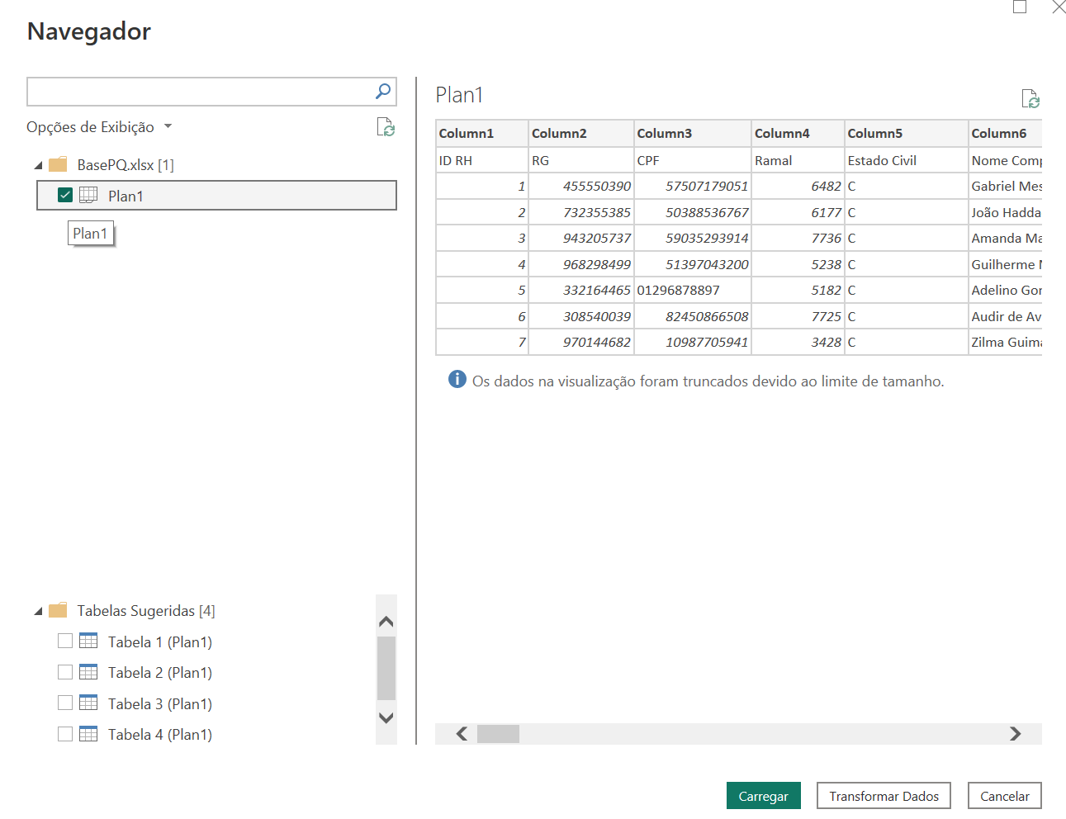
Importando dados do Excel
Se todos os dados de sua tabela estiver com dados ok, você pode CARREGAR a tabela.
Caso contrario você pode Transformar os dados.

Slide 29
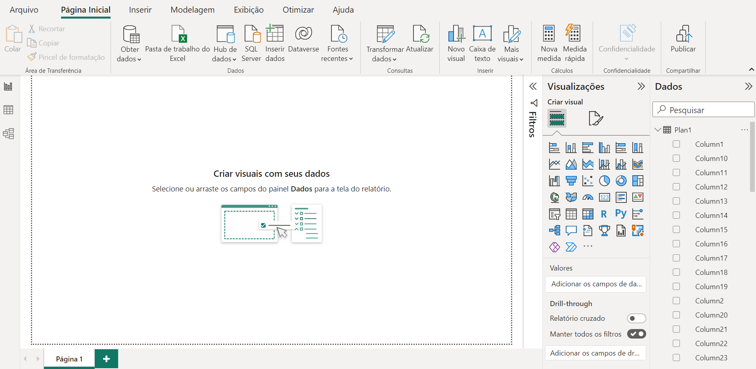
Importando dados do Excel
Feito isso, do lado direito da tela vai aparecer uma lista com todas as colunas dessa tabela importada. Vamos agora fazer um tour pelas outras abas de Dados e Modelo

Slide 30
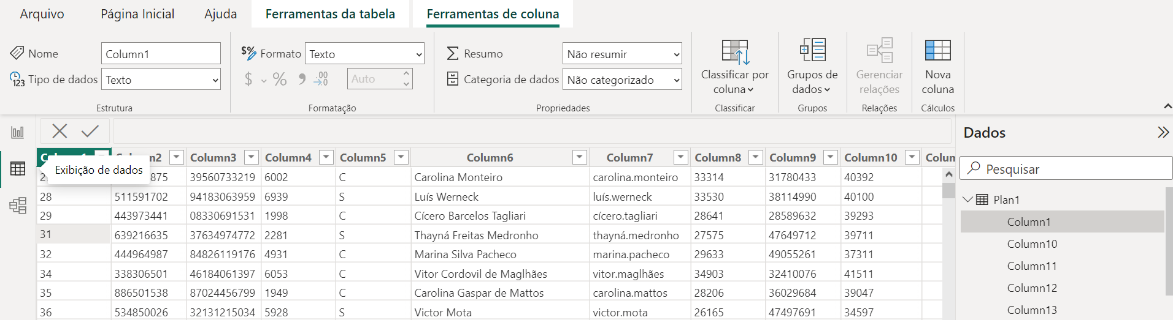
Importando dados do Excel
Na aba de Dados, agora conseguimos visualizar a nossa tabela de uma forma
muito parecida com o Excel Porém, não conseguimos fazer edições nessa tabela
Por exemplo, todas as colunas vieram numeradas (Coluna 1, Coluna 2, etc Isso
significa que o Power BI não conseguiu reconhecer o cabeçalho)
Além disso, não sabemos onde estão as colunas de data, por exemplo Ou seja, tem uma série de edições que precisaríamos fazer antes de trabalhar de fato com a tabela Mas não se preocupe por enquanto, daqui a pouco faremos o processo correto

Slide 31
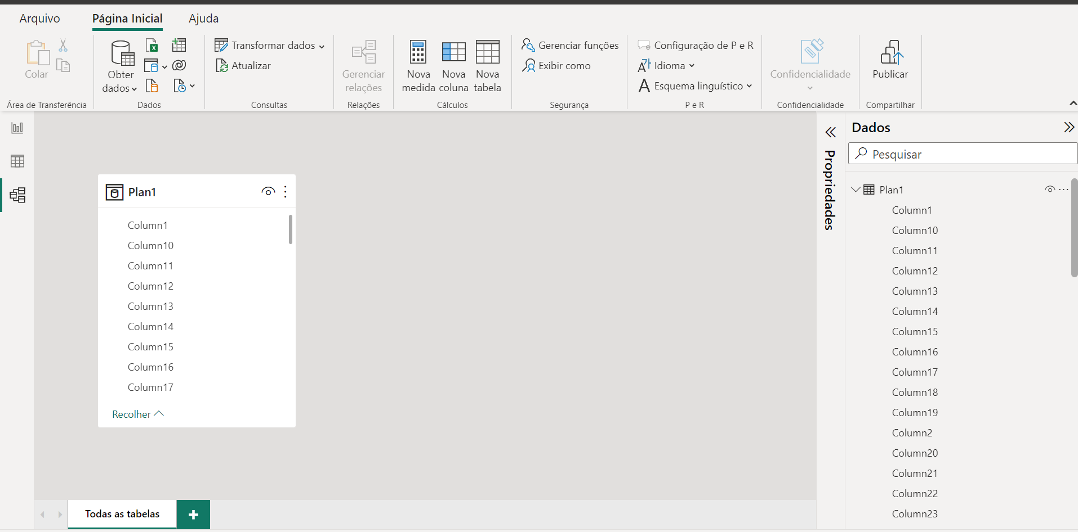
Importando dados do Excel
Por fim, na guia Modelo, temos uma visualização simplificada dessa tabela
Conforme formos importando mais bases, teremos mais tabelas sendo mostradas
aqui

Slide 32
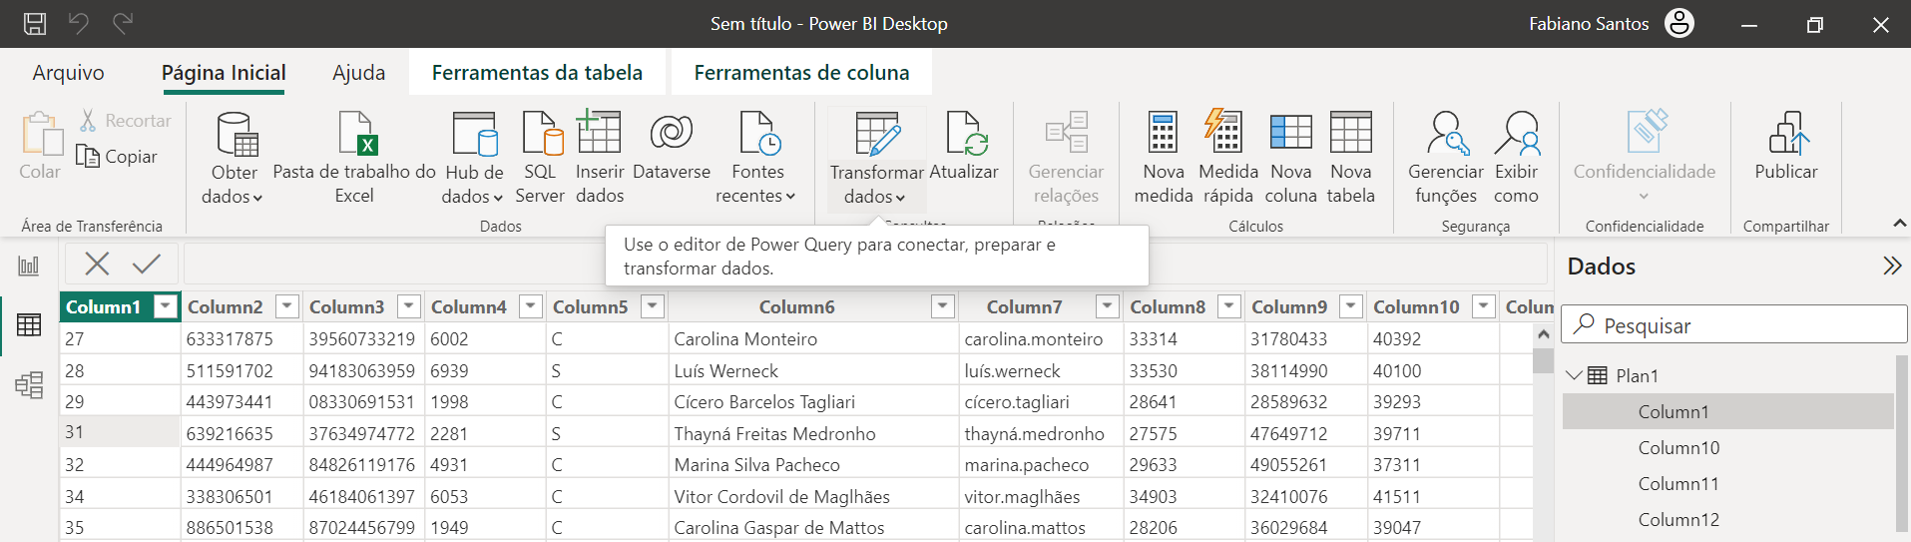
Tratamento de dados.
Voltando a nossa aba de Dados, lembramos que era melhor ter clicado na
opção de Transformar Dados na hora de importar a base para o Power BI
Para acessar o Power query >> é só ir na guia Página Inicial
Transformar Dados
Isso dá exatamente no mesmo que ter clicado na opção Transformar Dados no
momento de importar a base, com a diferença que agora sabemos como ir
nesta opção sempre que necessário

Slide 33
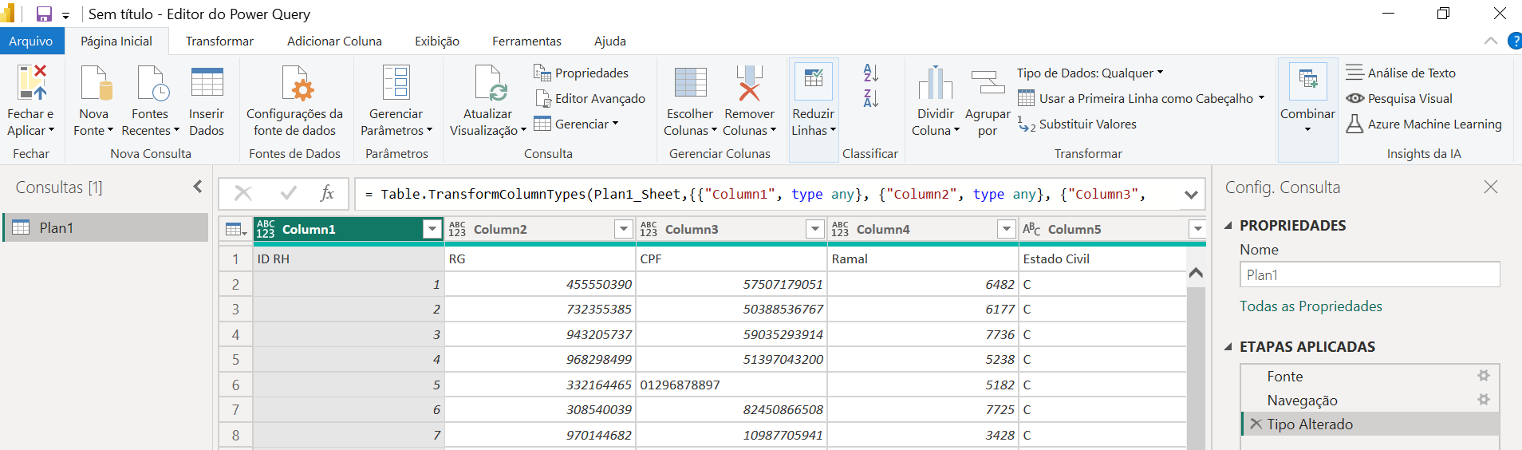
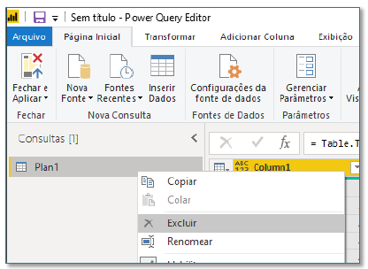
Tratamento de dados.
Um novo ambiente, completamente diferente, será carregado. Este novo
ambiente chama se Power Query, ou Editor de Consultas.
Editor de Consultas porque toda tabela que importamos para o Power BI ele chama de uma Consulta, portanto, você pode entender o Editor de Consultas como um Editor de Tabelas
Aqui é onde conseguimos fazer as edições na nossa tabela. Porém, vamos de fato
começar a trabalhar com as tabelas do curso. A BasePQ foi importada apenas
como exercício, portanto, vamos excluí la clicando com o botão direito em Plan 1 e
depois em Excluir

Slide 34
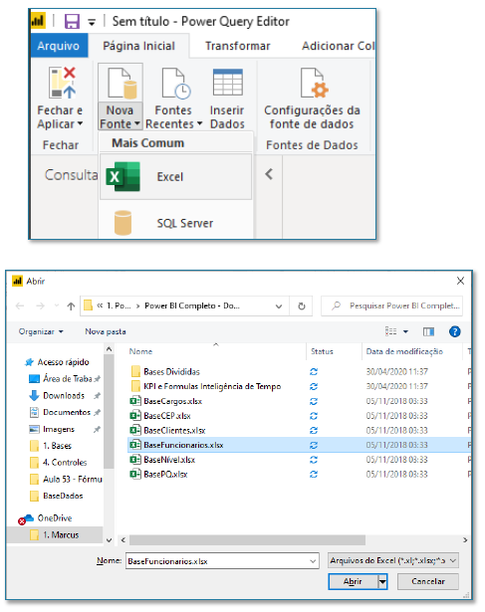
Importando uma nova tabela
Para importar uma nova tabela, vimos que a ideia é clicar em Página Inicial >>Obter Dados>> Excel.
Porém, como este ambiente é diferente do anterior, aqui, vamos seguir o seguinte processo Página Inicial >>Nova Fonte>> Excel
Feito isso, vamos abrir o arquivo Base Funcionários

Slide 35
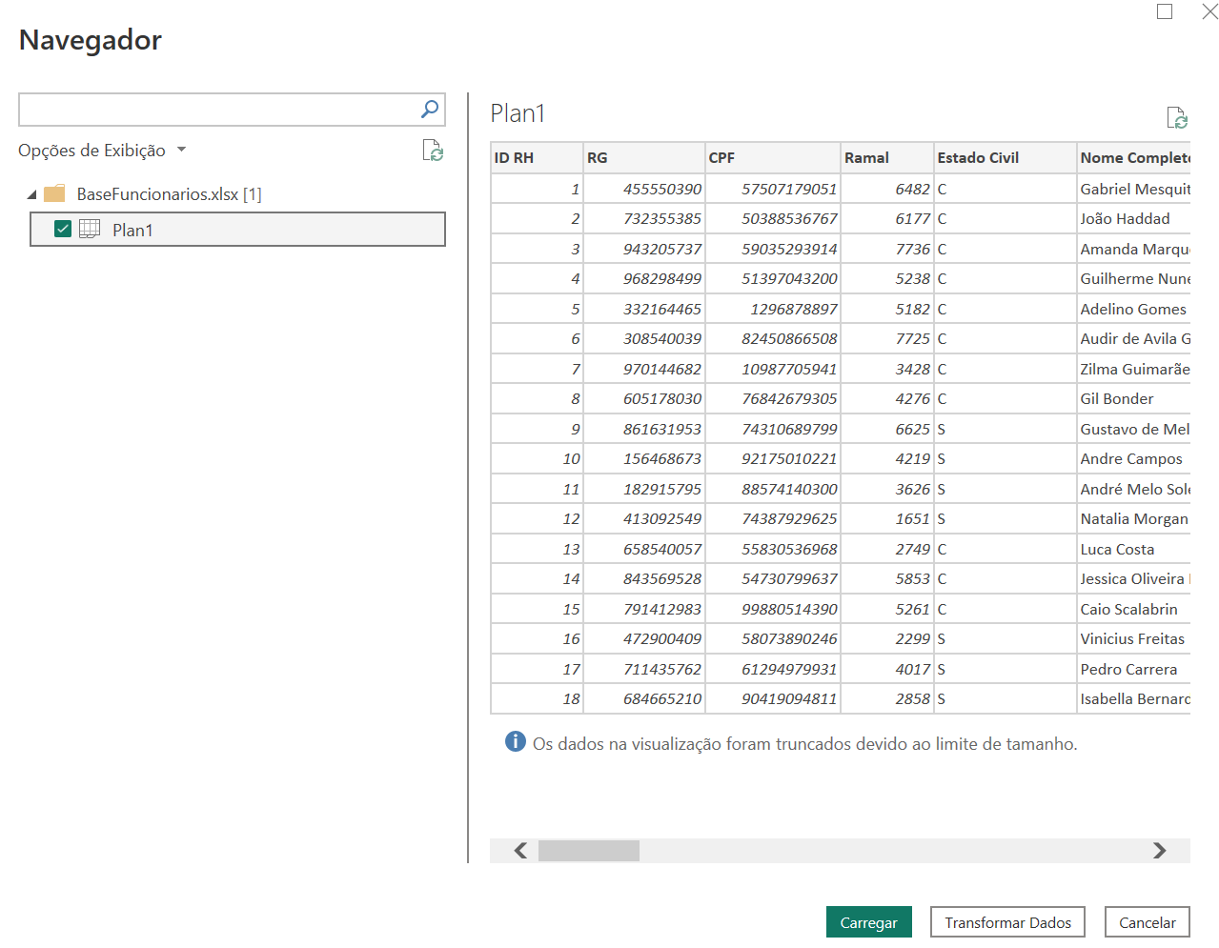
Importando uma nova tabela
Selecionaremos a PLAN1 e escolher a opção TRANSFORMAR DADOS.

Slide 36
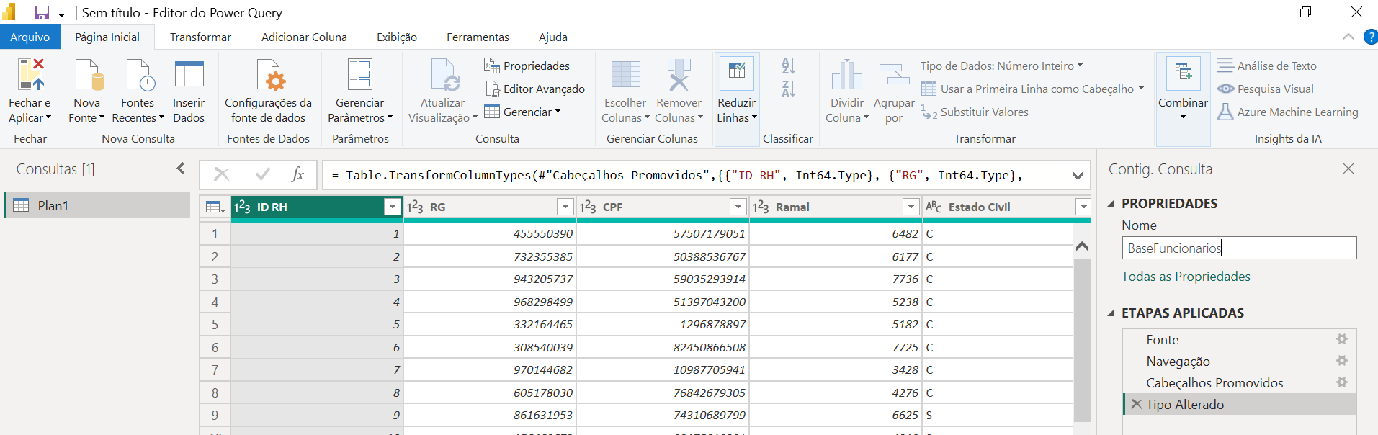
Nomeando uma consulta.
A tabela será carregada para o Power Query. Como podemos ver, essa nova janela possui várias guias na parte superior, parecidas com o Excel Arquivo, Página Inicial, Transformar, etc.
Ao longo do curso vamos passar por cada uma delas Porém, em um primeiro momento, começamos mudando o nome da tabela (consulta) no campo PROPRIEDADES, do lado direito.
Esse nome é muito importante, pois quando começarmos a criar as nossas
fórmulas e gráficos, se não tivermos um nome intuitivo, ficaremos perdidos Vamos chamar essa tabela de BaseFuncionarios. Não há problemas com espaços e acentuação

Slide 37
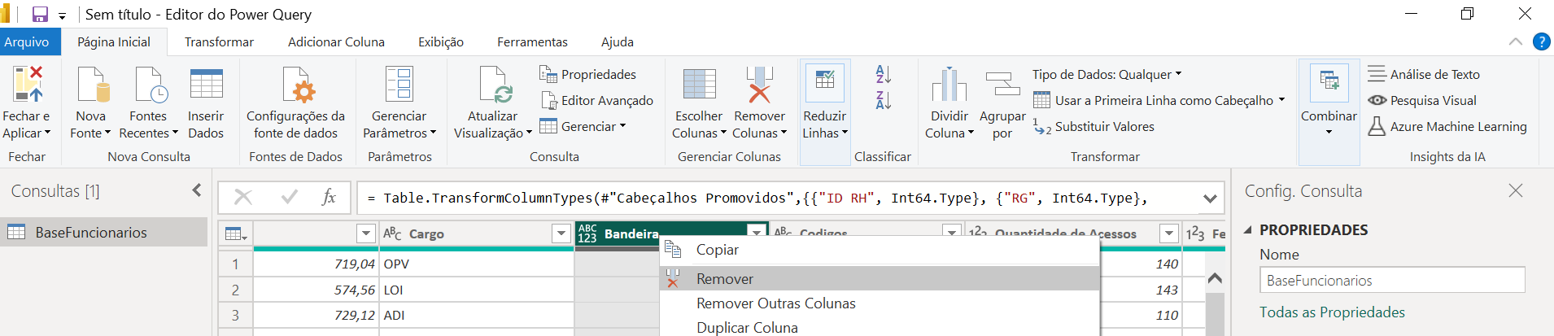
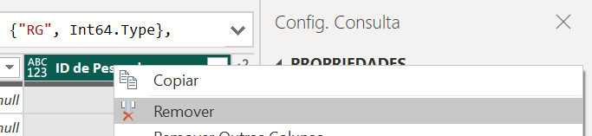
Excluindo coluna da tabela
O próximo passo é verificar quais colunas de fato são necessárias para a nossa análise. Nem sempre precisaremos de todas as colunas da tabela.
Duas colunas podemos excluir, que são as colunas Bandeira e ID de Pessoal. Se você
clicar no filtro dessa coluna, vai ver que elas estão completamente vazias, então
podemos exclui-las sem problemas.
Para excluir uma coluna, basta clicar no título dela com o botão direito, e depois
Excluir ou então, simplesmente selecionar a coluna, e depois usar a tecla DELETE

Slide 38
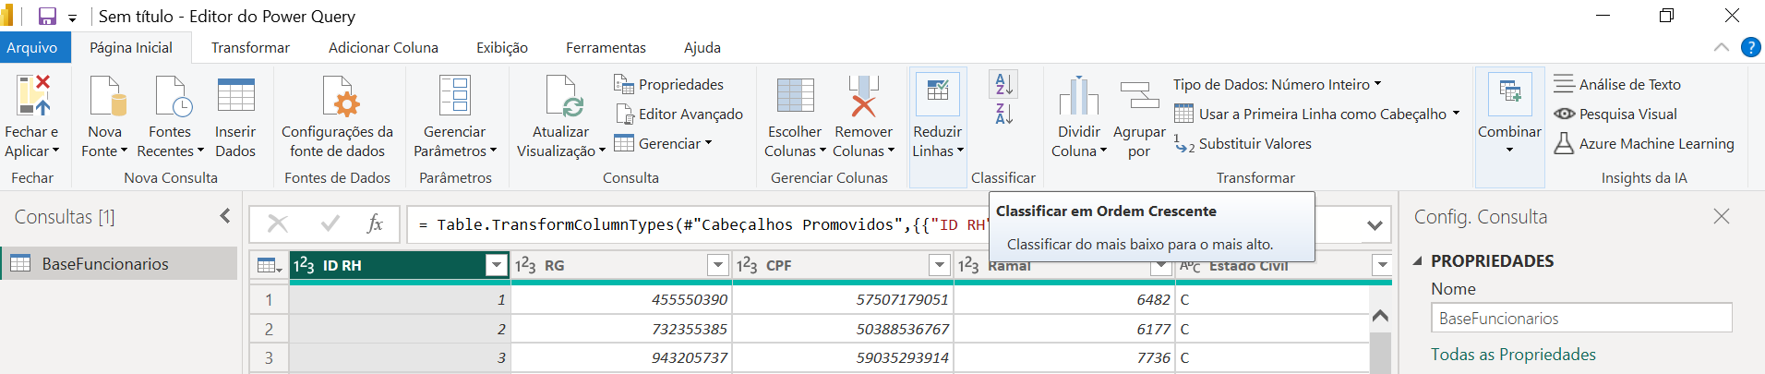
Classificação de coluna
Classificação da Coluna Por exemplo, imagine que você queira ordenar a coluna de ID RH em ordem crescente Para isso, é só selecionar essa coluna, e depois ir em Página Inicial >> A Z

Slide 39
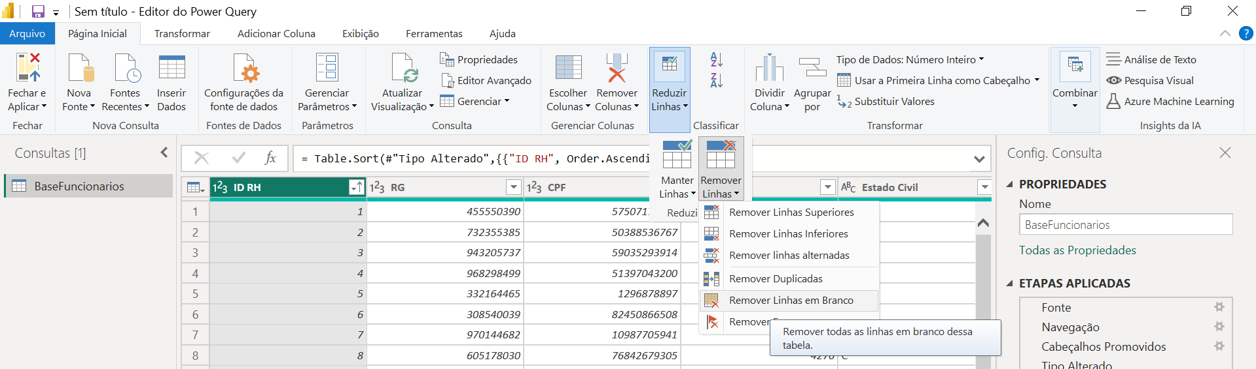
Remover linhas em branco
Remover Linhas em Branco.
Pode acontecer de você importar a tabela do Excel e ele acabar importando linhas em branco.
Como não faz sentido termos linhas em branco na tabela (pois não possuem dados) podemos excluir estas linhas na opção
Página Inicial >> Reduzir linha >>Remover Linhas>> Remover Linhas em Branco

Slide 40
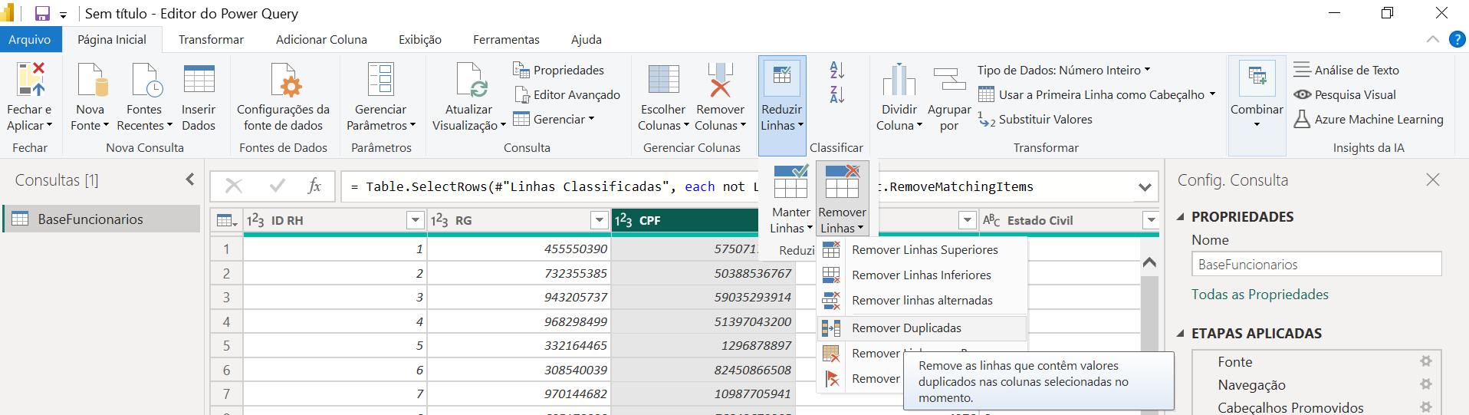
Remover duplicatas
Remover Duplicatas
Outra coisa que pode acontecer é termos valores duplicados na nossa tabela Pensando em uma base de funcionários, por exemplo, não faria nenhum sentido que tivéssemos funcionários repetidos.
Então o que podemos fazer é selecionar a coluna de CPF e ir na opção >>Página Inicial >> Reduzir linhas>> Remover Linhas>> Remover Duplicatas

Slide 41
Remover duplicatas
Remover Duplicatas
Outra coisa que pode acontecer é termos valores duplicados na nossa tabela Pensando em uma base de funcionários, por exemplo, não faria nenhum sentido que tivéssemos funcionários repetidos.
Então o que podemos fazer é selecionar a coluna de CPF e ir na opção >>Página Inicial >> Reduzir linhas>> Remover Linhas>> Remover Duplicatas

Slide 42
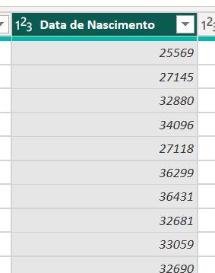
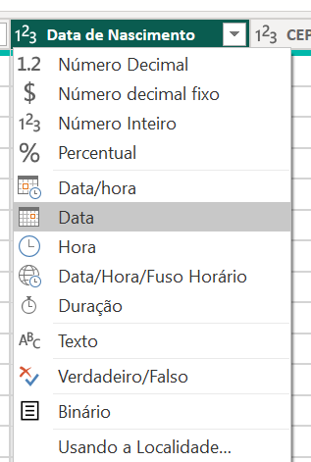
Remover duplicatas
Observe a coluna de Data de Nascimento, por exemplo, está com o 123 o que significa que o Power BI não entendeu a coluna como data, e sim como número.
Para mudar isso, basta clicar no ícone do 123 e na lista que abrir escolher a opção de Data.
Sempre que você quiser mudar o tipo de qualquer coluna, você pode usar essa opção.

Slide 43
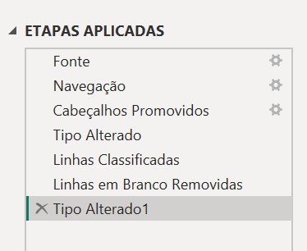
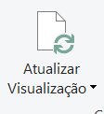
Etapas aplicadas
Repare, do lado direito, que todas as modificações que fizemos foram registradas na lista de Etapas Aplicadas.
Isso significa que todas essas modificações agora estão gravadas na memória, e sempre que fizermos qualquer atualização no nosso arquivo Excel (como por exemplo, adicionar um novo funcionário) essas modificações serão
aplicadas automaticamente assim que clicarmos na opção.
Página Inicial >> Atualizar Visualização Ou seja, todo esse processo de edição da base no Power BI faremos apenas uma única vez, mesmo se adicionarmos novas informações no arquivo Excel.

Slide 44
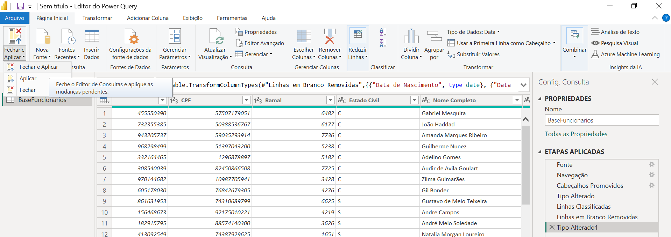
Etapas aplicadas
Todas as edições que fizemos ainda não foram aplicadas ao nosso arquivo Power BI Lembre se de que estamos no ambiente do Power Query Para voltar para o ambiente inicial do Power BI, vamos na guia
Página Inicial >> Fechar e Aplicar

Slide 45
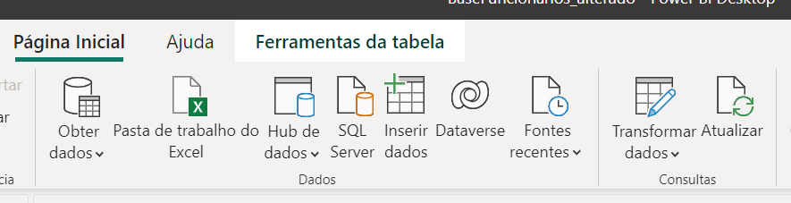
Formatações de Texto
A partir de agora, vamos trabalhar com as ferramentas de
formatação de texto do Power Query Primeiro, clicamos
na Página Inicial >> Transformar Dados para voltar para o
Power Query

Slide 46
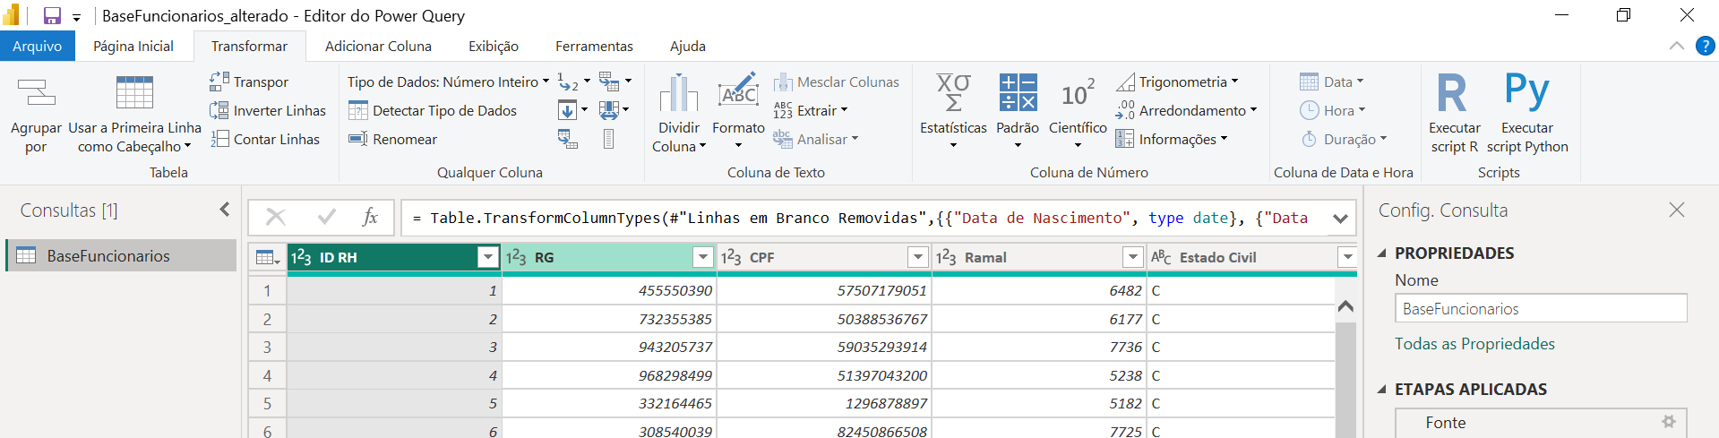
Formatações de Texto
Quando clicamos em uma coluna da nossa tabela, na guia Transformar e
Adicionar Coluna teremos habilitadas as ferramentas de edição de texto
A diferença entre as duas é a seguinte qualquer ferramenta que usarmos na
guia Transformar será aplicada à própria coluna selecionada da tabela Já se
usarmos uma ferramenta na guia Adicionar Coluna, será criada uma nova
coluna no final da tabela onde de fato essa edição será aplicada, mantendo a
coluna original inalterada Isso vale para qualquer ferramenta, seja de texto, de número ou de data

Slide 47
Formatações de Texto
Quando clicamos em uma coluna da nossa tabela, na guia Transformar e
Adicionar Coluna teremos habilitadas as ferramentas de edição de texto
A diferença entre as duas é a seguinte qualquer ferramenta que usarmos na
guia Transformar será aplicada à própria coluna selecionada da tabela Já se
usarmos uma ferramenta na guia Adicionar Coluna, será criada uma nova
coluna no final da tabela onde de fato essa edição será aplicada, mantendo a
coluna original inalterada Isso vale para qualquer ferramenta, seja de texto, de número ou de data

Slide 48
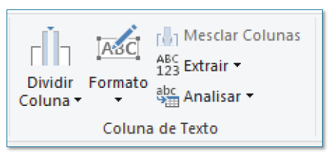
Formatações de Texto
As ferramentas de Texto que encontramos tanto na guia Transformar
quanto Adicionar Coluna estão mostradas ao lado.
Dividir Coluna: Vai dividir uma coluna em duas, de acordo com um delimitador.
Se usar essa ferramenta na coluna de Nome Completo e usarmos como delimitador o espaço, então essa ferramenta vai dividir a coluna de Nome Completo em duas Nome e Sobrenome

Slide 49
Formatações de Texto
As ferramentas de Texto que encontramos tanto na guia Transformar
quanto Adicionar Coluna estão mostradas ao lado.
2. Formato: Essa ferramenta permite que a gente coloque os textos em letras maiúsculas, minúsculas, apenas a primeira letra de cada palavra em maiúscula

Slide 50
Formatações de Texto
As ferramentas de Texto que encontramos tanto na guia Transformar
quanto Adicionar Coluna estão mostradas ao lado.
3. Mesclar Colunas Essa opção fica desativada se você selecionar apenas uma coluna Quando você selecionar duas ou mais (por meio do CTRL Clique) ela vai habilitar e permitir que você junte o conteúdo de mais de uma coluna em uma única coluna Ela faz exatamente o oposto da ferramenta de Dividir Coluna do item 1

Slide 51
Formatações de Texto
As ferramentas de Texto que encontramos tanto na guia Transformar
quanto Adicionar Coluna estão mostradas ao lado.
4. Extrair Essa opção permite que a gente retire partes de uma palavra para criar uma nova, considerando apenas os primeiros caracteres, ou apenas os últimos, ou o texto entre delimitadores, etc

Slide 52
Formatações de Texto
As ferramentas de Texto que encontramos tanto na guia Transformar
quanto Adicionar Coluna estão mostradas ao lado.
5. Analisar É usada em arquivos XML e JSON, o que não é o nosso
caso

Slide 53
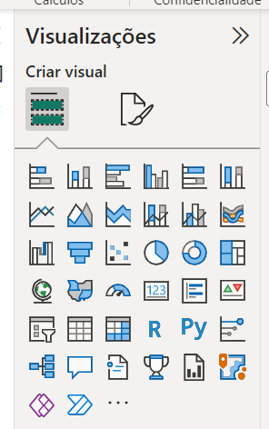
Definição de Self-Service BI
Tradicionalmente, a equipe de BI ou TI faz análise de dados para usuários de negócios usando tecnologias e métodos de BI padrão. Neste método, os consumidores solicitam novas questões analíticas, que são escritas e executadas para eles por um analista de BI ou outro especialista em BI.
Sendo bem simplista, Self Service BI é a possibilidade do usuário final produzir exatamente o que gostaria, ou seja, ele tem autonomia para escolher o caminho e as ferramentas pelas quais irá utilizar:

Slide 54
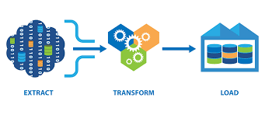
Definição de ETL (Extract, Transform e Load)
Extrair ( Extract): Extrair os dados de varias fontes como : Pasta de trabalho, diversos banco de dados, csv, txt, xlsx
Transformar ( Transform) : Transformar os dados de colunas, alterar tipo de dados, mesclar, acrescentar.
Carregar (Load): Carregar os dados alterados para modelo de dados

Slide 55
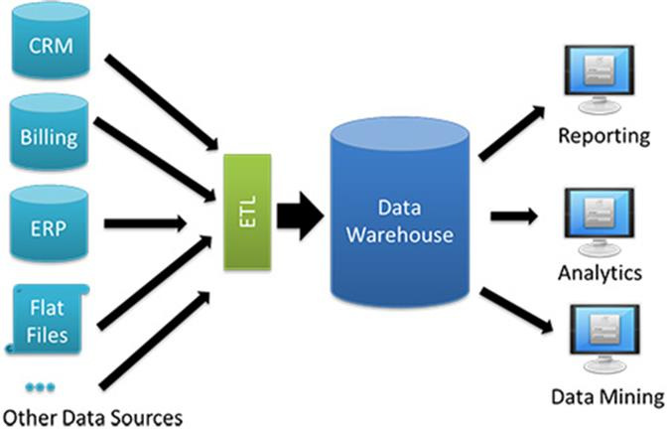
O que é um Data Warehouse?
Um DW (data warehouse) é um sistema de armazenamento digital que conecta e harmoniza grandes volumes de dados de diferentes fontes, projetado para ativar e fornecer suporte às atividades de business intelligence (BI), especialmente a análise avançada.
Notes:
https://www.oracle.com/br/database/what-is-a-data-warehouse/
Um data warehouse é um tipo de sistema de gerenciamento de dados projetado para ativar e fornecer suporte às atividades de business intelligence (BI), especialmente a análise avançada. Os data warehouses destinam-se exclusivamente a realizar consultas e análises avançadas e geralmente contêm grandes quantidades de dados históricos. Os dados em um data warehouse geralmente são derivados de uma ampla variedade de fontes, como arquivos de log de aplicativos e aplicativos de transações.
Um data warehouse centraliza e consolida grandes quantidades de dados de várias fontes. Seus recursos analíticos permitem que as organizações obtenham informações de negócios úteis de seus dados para melhorar a tomada de decisões. Com o tempo, cria-se um registro histórico que pode ser inestimável para cientistas de dados e analistas de negócios. Devido a esses recursos, um data warehouse pode ser considerado como a “única fonte confiável” de uma organização.

Slide 56

Definição de Big Data
Big Data é o termo em Tecnologia da Informação (TI) que trata sobre grandes conjuntos de dados que precisam ser processados e armazenados, o conceito do Big Data se iniciou com 3 Vs : Velocidade, Volume e Variedade.
Notes:
VolumeA quantidade de dados importa. Com o big data, você terá que processar grandes volumes de dados não estruturados de baixa densidade. Podem ser dados de valor desconhecido, como feeds de dados do Twitter, fluxos de cliques em uma página da web ou em um aplicativo móvel, ou ainda um equipamento habilitado para sensores. Para algumas empresas, isso pode utilizar dezenas de terabytes de dados. Para outras, podem ser centenas de petabytes.VelocidadeVelocidade é a taxa mais rápida na qual os dados são recebidos e talvez administrados. Normalmente, a velocidade mais alta dos dados é transmitida diretamente para a memória, em vez de ser gravada no disco. Alguns produtos inteligentes habilitados para internet operam em tempo real ou quase em tempo real e exigem avaliação e ação em tempo real.VariedadeVariedade refere-se aos vários tipos de dados disponíveis. Tipos de dados tradicionais foram estruturados e se adequam perfeitamente a um banco de dados relacional. Com o aumento de big data, os dados vêm em novos tipos de dados não estruturados. Tipos de dados não estruturados e semiestruturados, como texto, áudio e vídeo, exigem um pré-processamento adicional para obter significado e dar suporte a metadados.

Slide 57

Definição de Dados
O que é dado?
Os dados são elementos que constituem a matéria-prima da informação.
Podemos defini-los, também, como conhecimento bruto, ainda não devidamente tratado para prover insights para uma organização.
Assim, os dados representam um ou mais significados que, de forma isolada, não conseguem ainda transmitir uma mensagem clara.
Notes:
VolumeA quantidade de dados importa. Com o big data, você terá que processar grandes volumes de dados não estruturados de baixa densidade. Podem ser dados de valor desconhecido, como feeds de dados do Twitter, fluxos de cliques em uma página da web ou em um aplicativo móvel, ou ainda um equipamento habilitado para sensores. Para algumas empresas, isso pode utilizar dezenas de terabytes de dados. Para outras, podem ser centenas de petabytes.VelocidadeVelocidade é a taxa mais rápida na qual os dados são recebidos e talvez administrados. Normalmente, a velocidade mais alta dos dados é transmitida diretamente para a memória, em vez de ser gravada no disco. Alguns produtos inteligentes habilitados para internet operam em tempo real ou quase em tempo real e exigem avaliação e ação em tempo real.VariedadeVariedade refere-se aos vários tipos de dados disponíveis. Tipos de dados tradicionais foram estruturados e se adequam perfeitamente a um banco de dados relacional. Com o aumento de big data, os dados vêm em novos tipos de dados não estruturados. Tipos de dados não estruturados e semiestruturados, como texto, áudio e vídeo, exigem um pré-processamento adicional para obter significado e dar suporte a metadados.

Slide 58
Definição de Dados
O que é informação?
As informações são os dados devidamente tratados e analisados, produzindo conhecimento relevante. Ao contrário dos elementos brutos do tópico anterior, elas têm significados práticos e podem ser utilizadas para reforçar o processo de tomada de decisão.

Slide 59
Construção de dashboards
Inserir titulo: Funcionários
Inserir Cartão: Dados, quanto estou pagando por benefícios
Inserir Cartão: Soma das horas extras
Inserir Cartão: Soma de Impostos
Inserir Cartão: Soma de VR
Inserir Cartão: soma de VT
Inserir segmentação de dados: Data de contratação
Inserir gráfico de colunas: férias acumuladas, horas extras e nome completo

